Slide 1

1학년 2반 최진우
계산기 만들기
보고서

Slide 2
헤더 파일
#include <stdio.h>

Slide 3

전역 변수
변수(배열) 이름 | top | resultTop | stack[100] | resultStack[100
초기값 | -1 | -1 | X | X
자료형 | int | int | char[] | double[]
기능 | stack의 top을 가르킴 | reultStack의 top을 가르킴 | 후위연산으로 변경할때 사용되는 stack | 후위연산을 계산할때 사용되는 stack

Slide 4
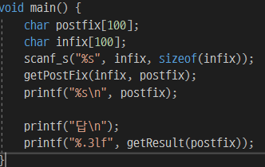
main 함수
수식을 후위 연산 수식으로 변경함
후위 연산 수식을 계산함
변수(배열) 이름 | postfix[100] | infix[]
초기값 | X | 계산할 수식
자료형 | char[] | char[]
기능 | 후위 연산을 저장함 | 계산할 수식을 문자열로 저장함

Slide 5
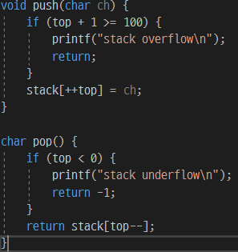
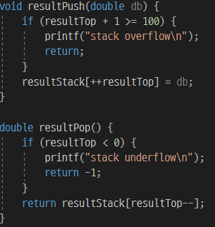
stack 관리 함수
stack 함수 push & pop
resultStack 함수 push & pop

Slide 6
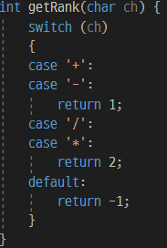
연산자 우선순위 함수
기능 | 연산자의 우선순위를 받아서 반환하는 함수
매개변수 | char형 연산자
연산자 | +, - | *, /
반환 값 | 1 | 2

Slide 7

(문자▶정수) 형 변환 함수
기능 | ASCII코드 상의 숫자를 정수형 숫자로 변환하여 반환하는 함수
매개변수 | int형 숫자

Slide 8
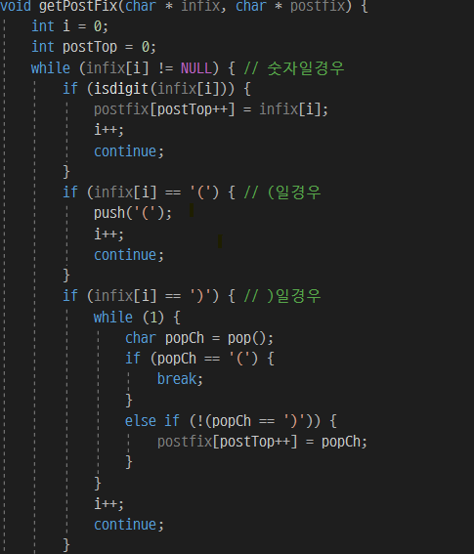
후위연산으로 변환(1)
매개변수 | 중위표기법 문자열(infix), 후위표기법 문자열(postfix)
변수명 | postTop | popCh
자료형 | int | char
기능 | postfix배열의 top을 표시한다. | stack에서 pop()한 반환 값을 저장함
infix[i]에 문자가 존재하면 반복
infix[i]가 숫자일 경우 postfix에 삽입
infix[i]가 ‘(’ 일 경우 stack에 삽입
infix[i]가 ‘)’ 일 경우 stack에서 pop()한 데이터가 ‘(‘가 아닐때 까지
postfix에 pop()한 데이터 삽입

Slide 9
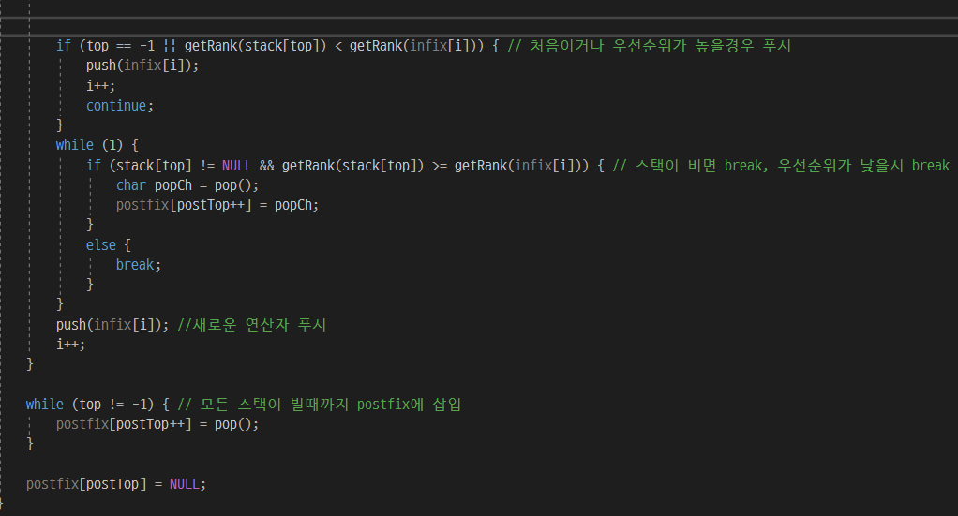
후위연산으로 변환(2)
stack이 비었거나 새로운 연산자가 stack의 연산자보다
우선순위가 높을경우 stack에 push()
stack이 비지 않았고 새로운 연산자가 stack[top]보다
우선순위가 크지 않으면 반복
{pop()한 후 pop()한 데이터를 postfix에 삽입}
stack에 새로운 연산자 삽입
stack이 빌 때 까지 postfix에 pop()한 데이터 삽입

Slide 10
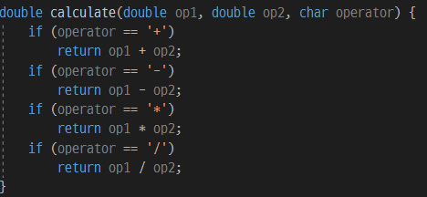
연산자 별 계산 함수
기능 | 숫자와 연산자를 받아 연산 결과를 반환
매개변수 | double 형 op1, op2, char 형 operator
반환 값 | op1 (연산자) op2 의 값 double

Slide 11
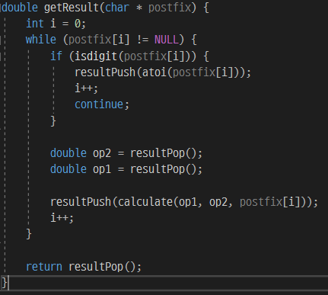
결과 계산 함수
postfix[i]에 문자가 존재하면 반복
postfix[i]가 숫자일 경우 resultStack에 숫자료 변환한 값을 push()함
op1, 2를 resultStack에서 pop()함
resultStack에 op1, op2, postfix[i](연산자)의 연산 결과를 push()함
기능 | 후위연산의 결과를 반환함
매개변수 | char *형 postfix(후위 연산 표기)
반환 값 | 연산 결과 double형

